Slide 1


Číslo projektu: CZ.1.07/1.4.00/21.3811
Název DUM: Kancelářské balíčky
Číslo DUM: III/2/VT/2/2/29
Vzdělávací předmět: Výpočetní technika
Tematická oblast: Software počítače
Autor: Radek Mareška
Anotace: Žák se seznámí s kancelářskými balíčky.
Klíčová slova: OpenOffice, LibreOffice, Microsoft Office
Metodické pokyny: PC, DTP, metodické pokyny jsou součástí materiálu.
Druh učebního materiálu: Prezentace doplněná fotografiemi a úkoly.
Druh interaktivity: Kombinovaná
Cílová skupina: Žák 5. – 6. ročníku
Datum vzniku DUM: 14.4.2013

Slide 2

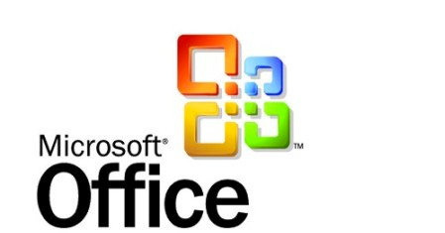
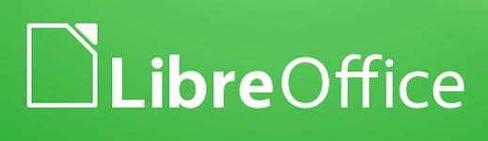
KANCELÁŘSKÉ BALÍČKY
1
Kancelářské balíčky jsou všestranným pomocníkem a užitečným nástrojem.
Obsahují několik programů. My si uvedeme tři nejpoužívanější.
OpenOffice.org
Textový editor Writer
Tabulkový kalkulátor Calc
Nástroj pro prezentace Impress
Microsoft Office
Textový editor MS Word
Tabulkový kalkulátor MS Excel
Nástroj pro prezentace MS PowerPoint
LibreOffice
Textový editor Writer
Tabulkový kalkulátor Calc
Nástroj pro prezentace Impress
2
1
2
3
3
Balíčky OpenOffice a LibreOffice jsou ke stažení zdarma. Balíček Microsoft Office je placený.

Slide 3
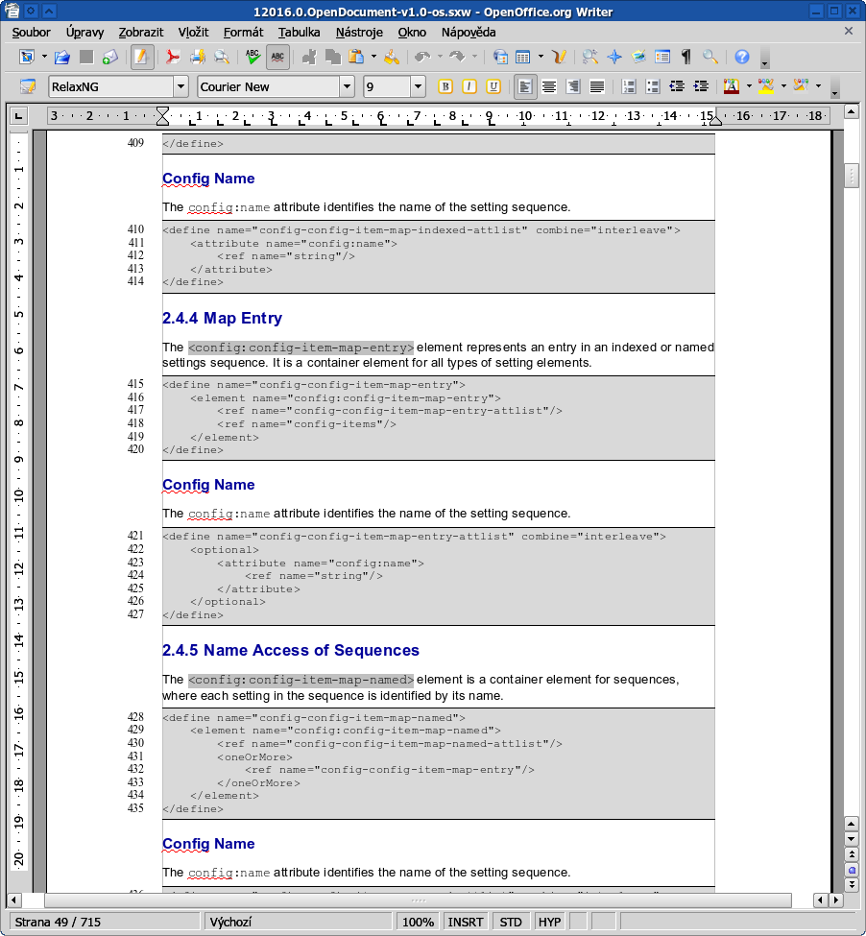
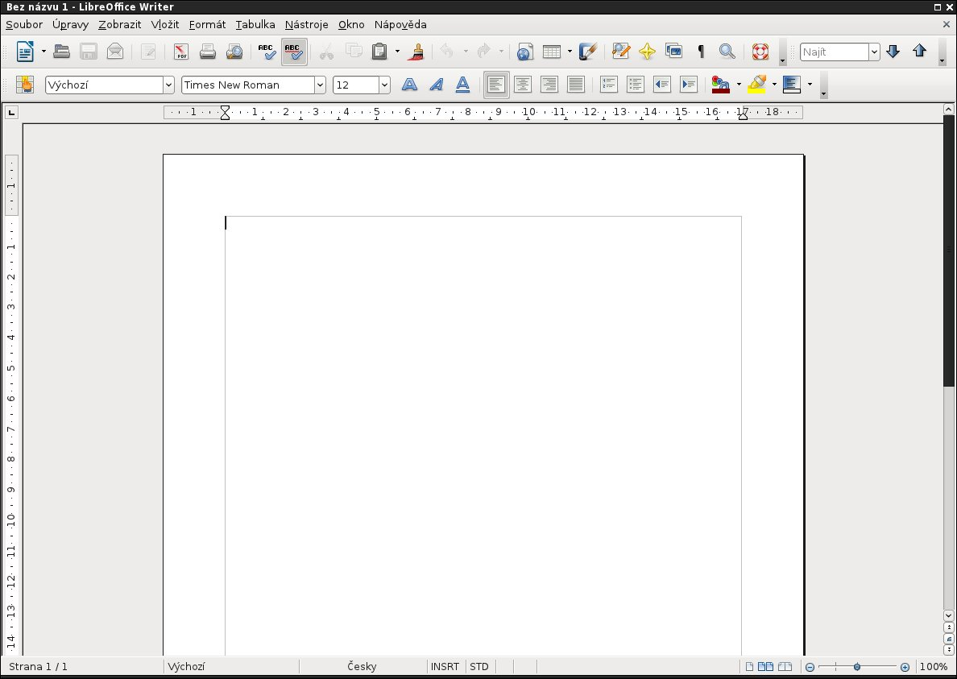
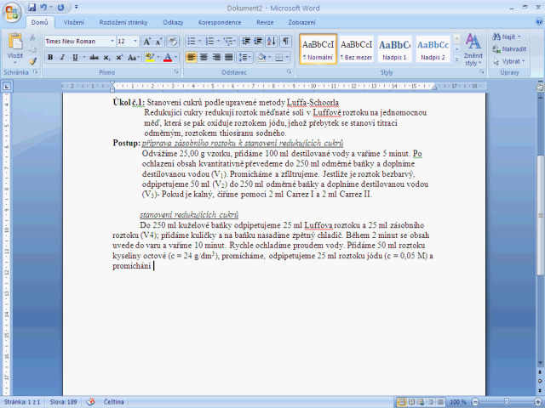
KANCELÁŘSKÉ BALÍČKY
1
Porovnání prostředí textových editorů různých kancelářských balíčků
Nabídkou funkcí je nejsilnější Microsoft Word, programy Writer v balíčcích OpenOffice.org a LibreOffice jsou ale zdarma.
Balíček OpenOffice.org je ke stažení na adrese:
www.openoffice.cz/stahnout
Balíček LibreOffice je ke stažení na adrese:
cs.libreoffice.org/download
Balíček Microsoft Office je ke stažení ve zkušební verzi pro registrované uživatele na jeden měsíc zdarma na portálu:
office.microsoft.com
2
1
3
2
3
Soubory balíčků OpenOffice a LibreOffice mohou být dále upravovány balíčkem MS Office a naopak.

Slide 4

KANCELÁŘSKÉ BALÍČKY
Závěrečný test
1. Jaký ve škole používáme kancelářský balíček?
2. Jaké znáš kancelářské balíčky?
3. Vypiš tři nejpoužívanější programy kancelářských balíčků.
Které kancelářské balíčky jsou zdarma k použití?

